Slide 1
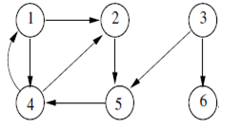
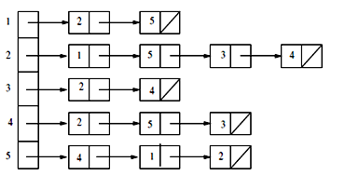
Exercice 4:
- Donnez les représentations par matrice d’adjacence et listes d’adjacence du graphe non-orienté (A) et du graphe orienté (B):
Graphe non orienté A
Graphe orienté
Solution:
Pour les graphes non orientés, la matrice d’adjacence doit être forcément une matrice booléenne carrée symétrique (aij=aji). Son rang est de NxN ou N est le nombre de sommets du graphe. M(i,j)=M(j,i)=1 si aij ∈ A, M(i,j)=M(j,i)=0 si aij ∉ A. Pour la représentation par liste d’adjacence on donne pour chaque sommet Si la liste des nœuds Sj tel que aij ∈ A.
M | 1 | 2 | 3 | 4 | 5
1 | 0 | 1 | 0 | 0 | 1
2 | 1 | 0 | 1 | 1 | 1
3 | 0 | 1 | 0 | 1 | 0
4 | 0 | 1 | 1 | 0 | 1
5 | 1 | 1 | 0 | 1 | 0
L1={2,5}
L2={1,3,4,5}
L3={2,4}
L4={2,3,5}
L5={1,2,4}

Slide 2
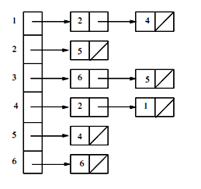
Pour les graphes orientés (comme B), la matrice d’adjacence n’est pas forcément symétrique. Son rang est NxN ou N est le nombre de sommets du graphe.
M(i,j)=1 si aij ∈ A, M(i,j)=0 si aij ∉ A.
M | 1 | 2 | 3 | 4 | 5 | 6
1 | 0 | 1 | 0 | 1 | 0 | 0
2 | 0 | 0 | 0 | 0 | 1 | 0
3 | 0 | 0 | 0 | 0 | 1 | 1
4 | 1 | 1 | 0 | 0 | 0 | 0
5 | 0 | 0 | 0 | 1 | 0 | 0
6 | 0 | 0 | 0 | 0 | 0 | 0
Graphe orienté
La représentation en listes d’adjacence se fait de la même manière (avec des arcs).
L(1)={2,4}
L(2)={5}
L(3)={5,6}
L(4)={1,2}
L(5)={4}
L(6)={6}

